Slide 1


KAYSERİ BÜYÜKŞEHİR BELEDİYESİ
2023
DAİRE SATIŞ İHALESİ

Slide 2

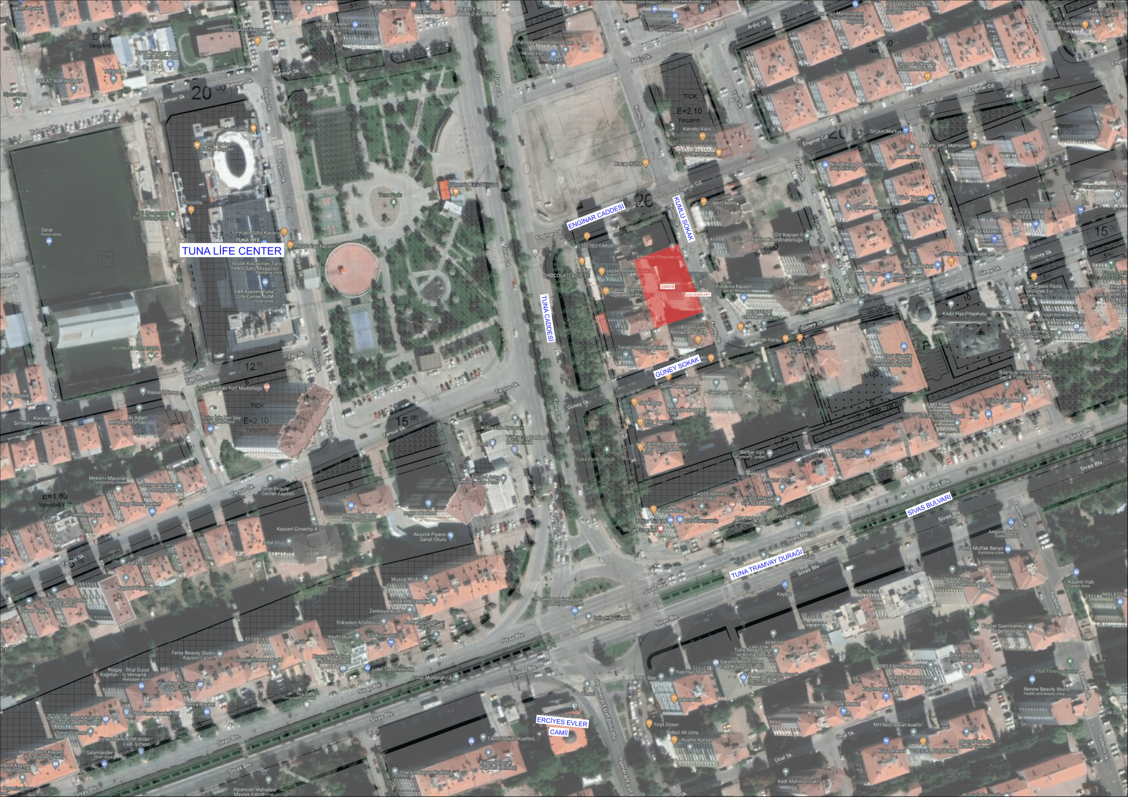
KAYSERİ BÜYÜKŞEHİR BELEDİYESİ
DAİRE İHALESİ
SIRA NO
11
}
KOCASİNAN İLÇESİ
ERCİYESEVLER MAHALLESİ
GÜLVEREN APT.
KAT : 8
DAİRE NO : 16
CEPHE : DOĞU-BATI-KUZEY

Slide 3
2023

